Slide 1
Smart Link Selection
מצגת התדמות
By
Andrey Shamis
And
Ilia Gaisinsky
Notes:
Smart Link Selection
מצגת התדמות
By
Andrey Shamis
And
Ilia Gaisinsky

Slide 2
פרטים
שם הסטודנט בעברית: אנדריי שמיס שם הסטודנט באנגלית: Andrey Shamis כתובת:בר כוכבא 18/13 ירושלים טלפון: 0545681761 כתובת דואר אלקטרוני: Andrey.shamis@gmail.com | שם הסטודנט בעברית: איליה גייסינסקי שם הסטודנט באנגלית: Ilia Gaisinsky כתובת: גולי קניה 2/4 ירושלים טלפון: 0542121344 כתובת דואר אלקטרוני: Ilia.gaisinsky@gmail.com
שם המנחים: מרטין לנד (מכללה) אילן פאר (אינטל)
שם הפרויקט: Smart Link Selection
מקום ביצוע הפרויקט: Intel
Notes:
פרטים
שם הסטודנט בעברית:
אנדריי שמיס
שם הסטודנט באנגלית: Andrey Shamis
כתובת:בר כוכבא 18/13 ירושלים
טלפון: 0545681761
כתובת דואר אלקטרוני:
Andrey.shamis@gmail.com
שם הסטודנט בעברית: איליה גייסינסקי
שם הסטודנט באנגלית: Ilia Gaisinsky
כתובת: גולי קניה 2/4 ירושלים
טלפון: 0542121344
כתובת דואר אלקטרוני:
Ilia.gaisinsky@gmail.com
שם המנחים: מרטין לנד (מכללה)
אילן פאר (אינטל)
שם הפרויקט: Smart Link Selection
מקום ביצוע הפרויקט: Intel

Slide 3
הצגת הבעיה
אז מה אנחנו רוצים?
שיפור ביצועי WiFi בסביבה קיימת ללא צורך ברכישת ציוד נוסף
פיתוח אלגוריתם לבחירת LINK אופטימלי/מעודף מבחינת ביצועיים
בניית סימולטור של תשתית WiFi לטובת פיתוח וחקירת ביצועים של האלגוריתם SLS.
[ כן נשים תמונות- המחשה ויזואלית ]
ניצול תווכי WiFi השונים בצורה חכמה
Notes:
הצגת הבעיה
שיפור ביצועי WiFi בסביבה קיימת
[ כן נשים תמונות- המחשה ויזואלית ]
ניצול תווכי WiFi השונים בצורה חכמה

Slide 4
פתרונות קיימים
כיוון שמדובר בתכנולוגיה חדשה, לא קיים אלגוריתם כנ"ל. עם זאת המשתמש יכול ידנית לבחור את ה LINK בו הוא רוצה לעבוד
אין פתרונות עבור Link Selection לרשתות WiFi בהקשר לאופן העבודה של פרוטוקולTDLS למעט מקרי קצה המוגדרים בפרוטוקול.
מקרי קצה: העלה והורדה של השירות.
התרבות של המשתמש.
דוגמאות ל - SLS בתקשורת לא אלחוטיות
Notes:
פתרונות קיימים
התרבות של המשתמש.
אין פתרונות עבור Link Selection לרשתות WiFi בהקשר לאופן העבודה של פרוטוקולTDLS למעט מקרי קצה המוגדרים בפרוטוקול.
מקרי קצה: העלה והורדה של השירות.
דוגמאות ל - SLS בתקשורת לא אלחוטיות

Slide 5
הצגת פתרון שלנו
פיתוח אלגוריתם לצורך בחירה חכמה של אופן העבודה
(Smart Link Selection) ב WiFi
[ כן נשים תמונות- המחשה ויזואלית ]
Notes:
הצגת פתרון שלנו
פיתוח אלגוריתם לצורך בחירה חכמה של אופן העבודה
(Smart Link Selection) ב WiFi
[תמונה]

Slide 6
פירוק הבעיה למרכיבים
מנגנון לדגימת תנאי סביבה בזמן אמת
מנגנון ניתוח הנתונים
איתור מקרי קצה במצבים מיוחדים
בניית סימולטור לפיתוח אלגוריתם ובדיקת יעילותו
Notes:
פירוק הבעיה למרכיבים
מנגנון לדגימת תנאי סביבה בזמן אמת
מנגנון ניתוח הנתונים
איתור מקרי קצה במצבים מיוחדים
בניית סימולטור לפיתוח אלגוריתם ובדיקת יעילותו

Slide 7
דרישות המרכיבים
בניית סימולטור
איתור מקרי קצה
ניתוח הנתונים
דגימת תנאי סביבה
המרכיב ידגום מעת לעת את תנאי הסביבה של התקן WIFI ויספק אותם למרכיב ניתוח הנתונים.
תנאי הסביבה הנדגמים הם:
CRC – רעשים באוויר
עוצמת שידור
Retransmission count
המדגם יבוצע ביחס לשני סוגי ה LINKS: BSS ו TDLS ע"י איסוף נתונים מ LINK עבודה נוכחי ושליחת פקטת מדגם ב LINK האחר.

Slide 8
דרישות המרכיבים
בניית סימולטור
איתור מקרי קצה
ניתוח הנתונים
דגימת תנאי סביבה
חישוב כצב שליחת

Slide 9
דרישות המרכיבים
בניית סימולטור
איתור מקרי קצה
ניתוח הנתונים
דגימת תנאי סביבה

Slide 10

דרישות המרכיבים
בניית סימולטור
איתור מקרי קצה
ניתוח הנתונים
דגימת תנאי סביבה
Presenter - GUI
Show devices on map
Show devices radius on map
Drag and Drop Devices on map
Add new Device
Show debug information for STA
Show debug Information for AP

Slide 11
דרישות המרכיבים
בניית סימולטור
איתור מקרי קצה
ניתוח הנתונים
דגימת תנאי סביבה
Medium
Save simulation
Load simulation
Debug mode
2.4GHz and 5GHz frequency support
AP
Beacon packet
Association packet
Route packets
Disconnect

Slide 12
דרישות המרכיבים
בניית סימולטור
איתור מקרי קצה
ניתוח הנתונים
דגימת תנאי סביבה
STA
Beacon packet
Association packet
Scan
Send/Receive
Disconnect
Reconnect

Slide 13
דרישות המרכיבים
בניית סימולטור
איתור מקרי קצה
ניתוח הנתונים
דגימת תנאי סביבה

Slide 14
דרישות המרכיבים
בניית סימולטור
איתור מקרי קצה
ניתוח הנתונים
דגימת תנאי סביבה

Slide 15
דרישות המרכיבים
בניית סימולטור
איתור מקרי קצה
ניתוח הנתונים
דגימת תנאי סביבה

Slide 16
דרישות המרכיבים
בניית סימולטור
איתור מקרי קצה
ניתוח הנתונים
דגימת תנאי סביבה

Slide 17
דרישות המרכיבים
בניית סימולטור
איתור מקרי קצה
ניתוח הנתונים
דגימת תנאי סביבה

Slide 18
דרישות המרכיבים
בניית סימולטור
איתור מקרי קצה
ניתוח הנתונים
דגימת תנאי סביבה

Slide 19
דרישות המרכיבים
בניית סימולטור
איתור מקרי קצה
ניתוח הנתונים
דגימת תנאי סביבה

Slide 20
מה עשנו עד עכשיו
למידת פרוטוקולי WIFI
DRS,TDLS,BSS
הכרת אופן ביצוע מחקר בעולם התקשורת של מחקרים קיימים
בניית סימולטור
מנגנון PRESENTOR
יצירת מודולים ראשיים בצורה גנרית ככל הניתן: AP,MEADIUM,STATION
מנגנון להעברת מיידע , בניית פקטות ומימוש חלקי של פרוטוקולים בסיסיים:connect/disconnect scanning, beacon, keep-alive , rate scaling
שמירה ופתיחה של סימולציה קיימת ל/מקובץ.
Notes:
מה עשנו עד עכשיו
למידת פרוטוקולי WIFI
DRS,TDLS,BSS
הכרת אופן ביצוע מחקר בעולם התקשורת של מחקרים קיימים
בניית סימולטור
מנגנון PRESENTOR
קביעת ה UML ויצירת מודולים ראשיים בצורה גנרית ככל הניתן: AP,MEADIUM,STATION
מנגנון להעברת מיידע , בניית פקטות ומימוש חלקי של פרוטוקולים בסיסיים:connect/disconnect scanning, beacon, keep-alive , rate scaling
שמירה ופתיחה של סימולציה קיימת ל/מקובץ.
כן נציג את הסימולטור

Slide 21
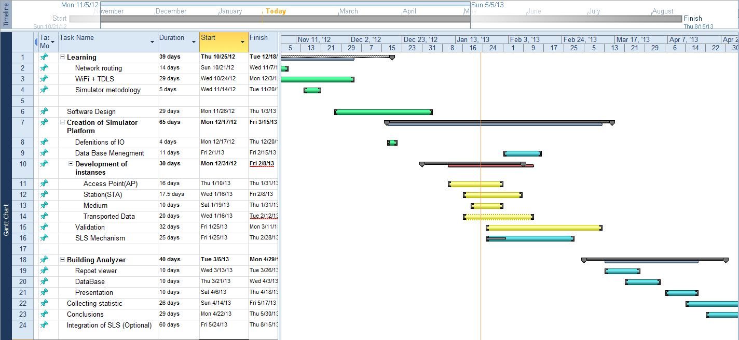
הצגת יעדים מעודכנים
Notes:
הצגת יעדים מעודכנים

Slide 22
ביבליוגרפיה
802.11 SPEC
WiFi Alliance
Notes:
ביבליוגרפיה
802.11 SPEC
WiFi Alliance

